Slide 1
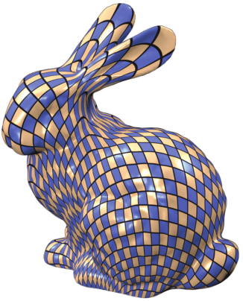
Scalable Locally Injective Mappings (1)
论文作者：Michael Rabinovich, Roi Poranne, Daniele Panozzo and Olga Sorkine-Hornung
报告人：林敏良
Notes:
大家好，今天我要报告的题目是XXX

Slide 2
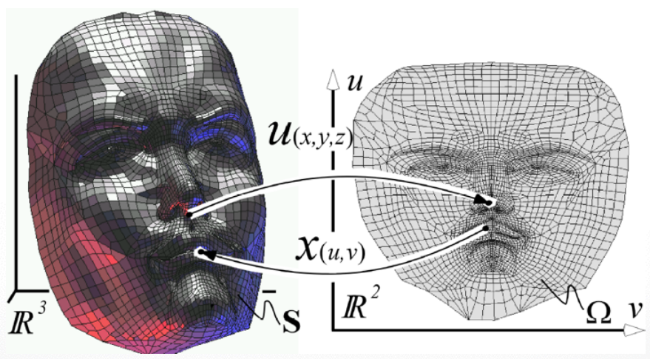
The Game of Mapping
Notes:
我们相要做的东西是，将一个三维的网格，变成一个二维的平面区域

Slide 3
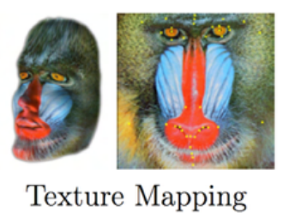
Application
…
Notes:
mapping一个重要应用就是纹理映射

Slide 4
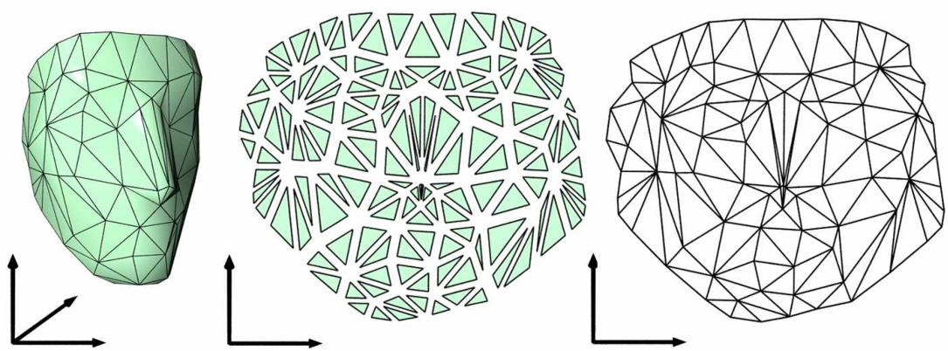
A Simple Method
Notes:
第一个简单的方法就是将所有面片都切开
但这样复杂的数据结构不是我们想要的。它完全不是连续的。后续的处理非常不方便。
因此，首先我们想要将三角形再尽可能地缝合起来的话。但这样还是会出现一些问题。
第一，有些三角形的形状发生了改变。有一些偏差，

Slide 5
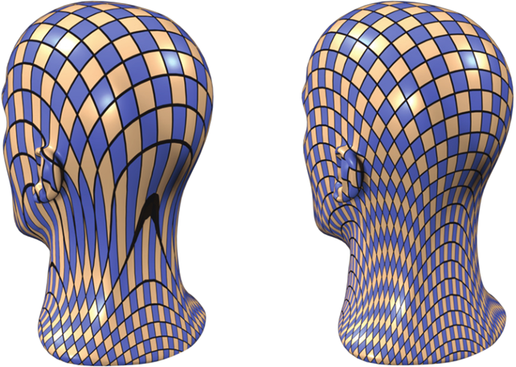
Result: Bad vs Good

Slide 6


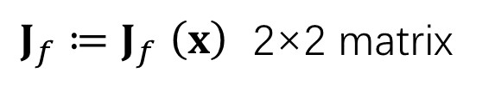


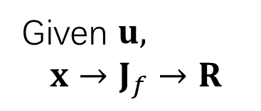

As Rigid As Possible
$$φ_{f}\left(\text{u}\right)=J_{f}\left(u\right)+b_{f}$$
$J_{f}{≔J}_{f}\left(x\right)$ 2×2 matrix
Given $u,$
$$x→J_{f}→R$$
$$u$$
$$x$$

Slide 7
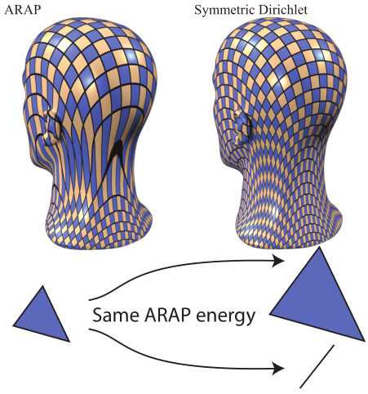
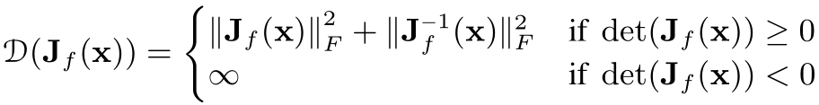

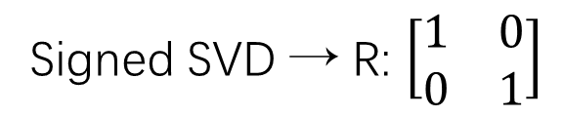

Problem of ARAP
Symmetric Dirichlet Energy:
Scale$: \left[\begin{matrix}2 & 0 \\ 0 & 2\end{matrix}\right]$
Signed SVD → R: $\left[\begin{matrix}1 & 0 \\ 0 & 1\end{matrix}\right]$
Shrink: $\left[\begin{matrix}1 & 0 \\ 0 & 0\end{matrix}\right]$
Notes:
但是，大家可以看到，和其他的能量相比，ARAP的效果并不是特别好
ARAP将
但是ARAP足够简单，优化很方便。

Slide 8
“You can't have your cake and eat it.”

Slide 9

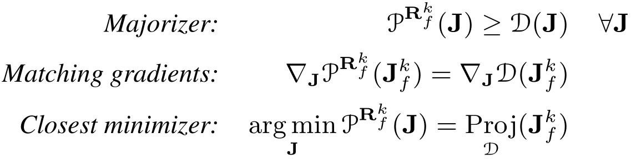

Good Properties of Local Approximation

Slide 10
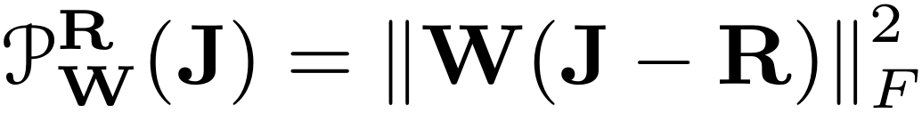
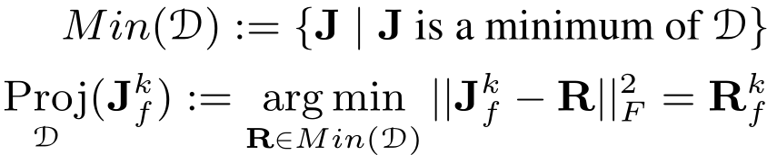
Extension of Local-Global Approach

Slide 11
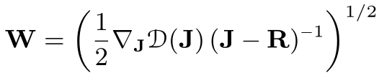
Solution of W
If D is positive semidefinite,

Slide 12
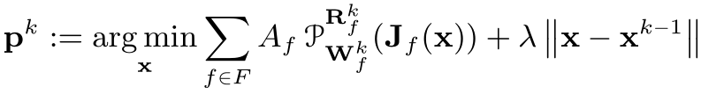


Hard Constraints
α is determined by a line search that minimizes the original energy.

Slide 13
Sketch of Algorithm
Initialization: Tutte embedding
Loop：
J → R
Update W
Find decent direction
Line search
Update x

Slide 14
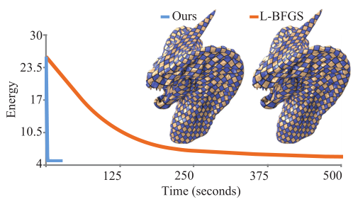
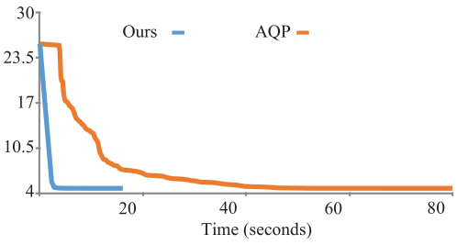
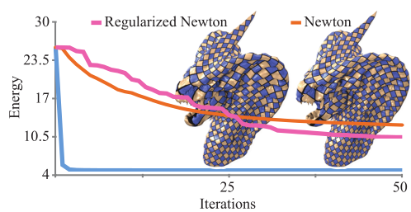
Result
Faster

Slide 15
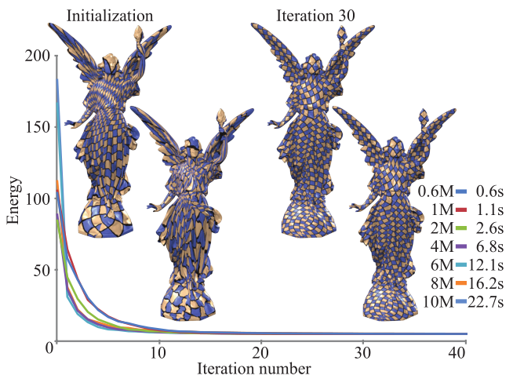
Result: scalability

Slide 16
Why this work?
To be continued
Thanks

